Slide 1

«Применение исследовательской технологии как средства целостного художественного восприятия у детей среднего и старшего школьного возраста»
»
Выполнила: Терентьева Анна Николаевна
Преподаватель МБУ ДО «ДХШ» г.о. Отрадный Самарской области

Slide 2
Актуальность
О важности приобщения ребёнка к культуре своего народа написано много, поскольку обращение к отечественному наследию воспитывает уважение, гордость за землю, на которой живёшь. Поэтому детям необходимо знать и изучать культуру своих предков. Именно акцент на знание истории народа, его культуры поможет в дальнейшем с уважением и интересом относиться к культурным традициям других народов.
Большое значение для познавательного, социально-личностного и нравственного развития детей имеет знакомство с родным краем, родной страной, ее историей и достопримечательностями.
В летний период многие дети нашей художественной школы отдыхали в разных уголках нашей страны и за рубежом. Приходя в класс, рассказывали о городах, в которых побывали с экскурсией, об истории, интересных местах. Так возникла идея, более углубленно изучить историю архитектуры и исторические памятники древних городов России и родного края.

Slide 3
Цель: создание условий для развития художественного восприятия, познавательных, духовно-нравственных качеств у детей среднего и старшего школьного возраста.
Задачи:
Развивать у детей интерес к храмовой архитектуре и пейзажной живописи, желание ее внимательно рассматривать, эмоционально откликаться на настроение картины, ее красоту, осмысливать свое отношение к воспринимаемому пейзажу;
Подводить детей к пониманию того, что художественная картина есть отражение реальной жизни наших предков, изображая которую, художник выражает личные чувства и переживания. При этом он использует не только особый язык – средства выразительности живописи, но и знания истории искусств;
Обогатить словарь детей сенсорными, эмоционально-эстетическими и искусствоведческими терминами, которые дети смогут использовать в своих оценках и суждениях о произведении;
Развивать образную речь;
Развивать воображение и творческие возможности детей;
Обогащать и расширять художественный опыт школьников, поддерживать и направлять эмоционально-эстетическую трактовку образов;
Поощрять и поддерживать их творческие находки

Slide 4
 | Система работы:
Этапы | Задачи | Методы
Подготовительный | Постановка проблемы, выбор объекта для изображения | Воспроизведение собственных впечатлений, рассматривание иллюстраций и материалов СМИ,
Исследовательская деятельность | Сбор собственного материала и изучение теории, посвященной данной теме | Изучение архивных материалов, фотографий, установление связей с работниками музеев, настоятелями храмов (по возможности), интернет-ресурсы
Деятельностно-практический | выполнение зарисовок, этюдов к композиции | Цветовые и тоновые решения рисунков, форэскизы
Поддержка обучающихся в их творческой деятельности | изучение техник живописи | Мастер-классы, опыты, эксперименты

Slide 5
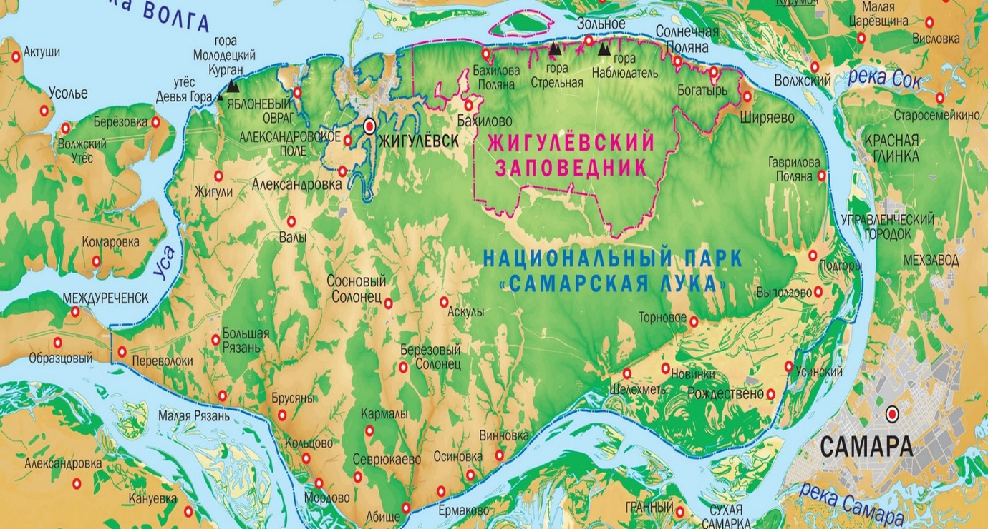
Большое значение для познавательного, социально-личностного и нравственного развития детей имеет знакомство с родным краем, родной страной, ее историей и достопримечательностями.
Национальный парк «Самарская Лука» основан 28 апреля 1984 г. Площадь парка — 131,9 тыс. га, из них почти половина покрыта лесом. Неповторимые формы рельефа, своеобразный микроклимат, удивительная красота гор, голубое ожерелье обрамляющей их Волги, уникальная флора и фауна снискали Самарской Луке и Жигулям мировую известность.

Slide 6
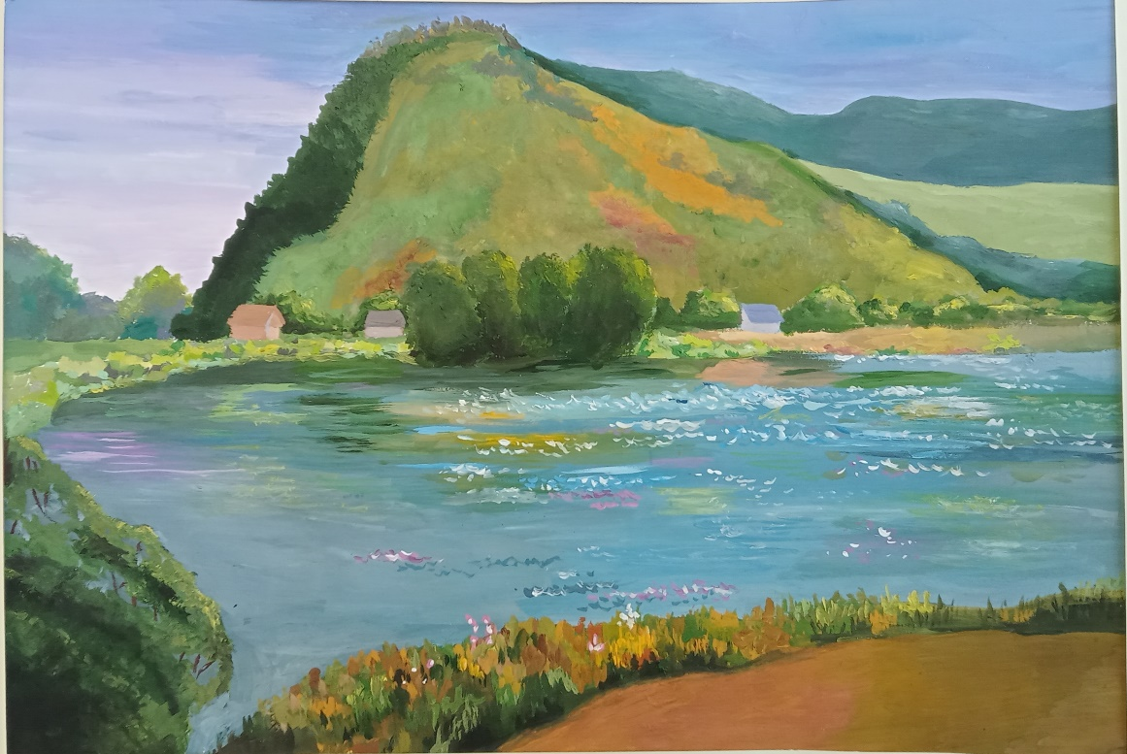
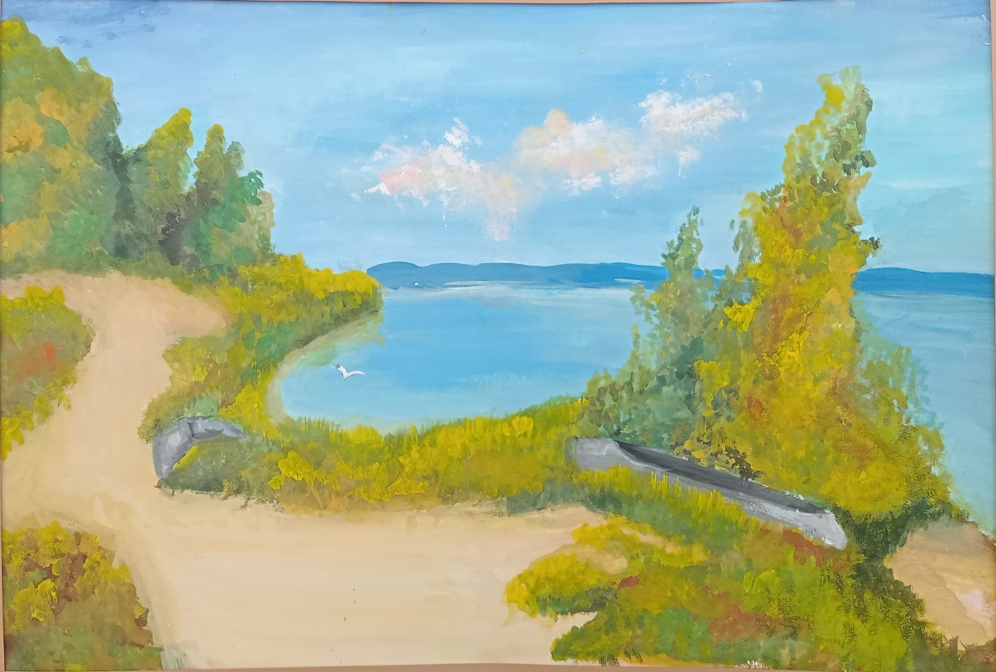
Детские работы

Slide 7
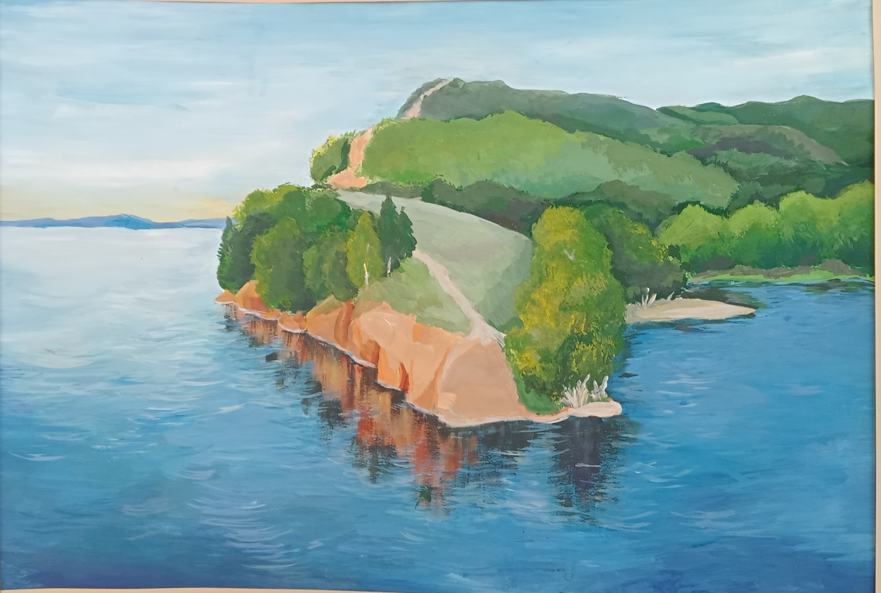
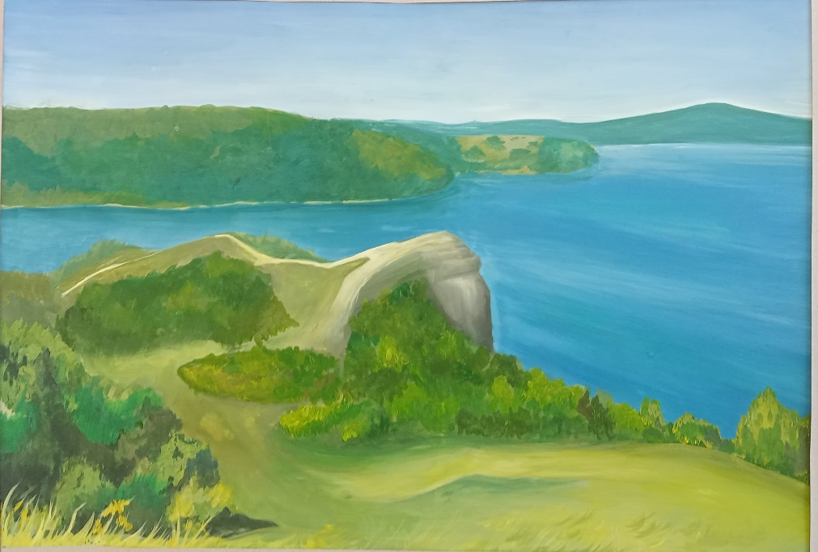
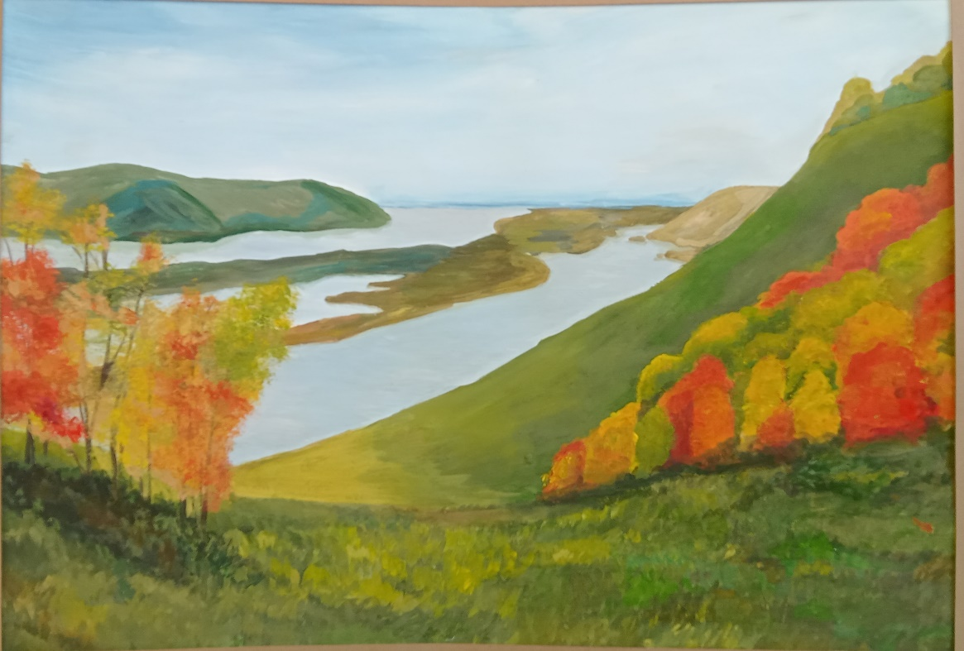
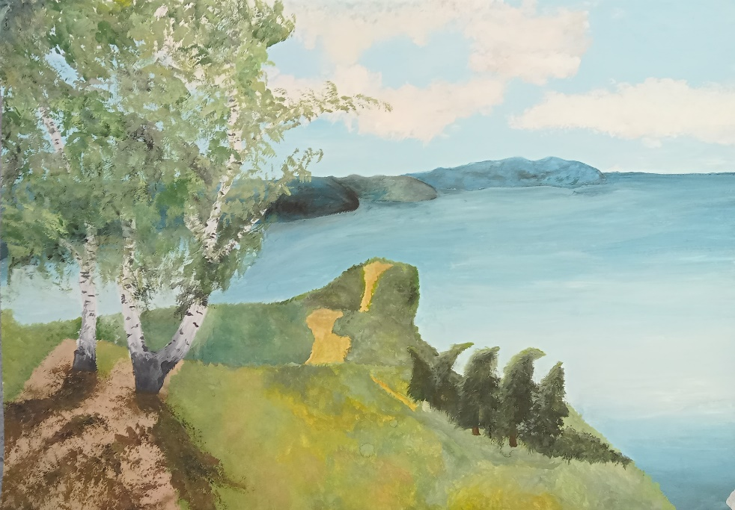

Slide 8

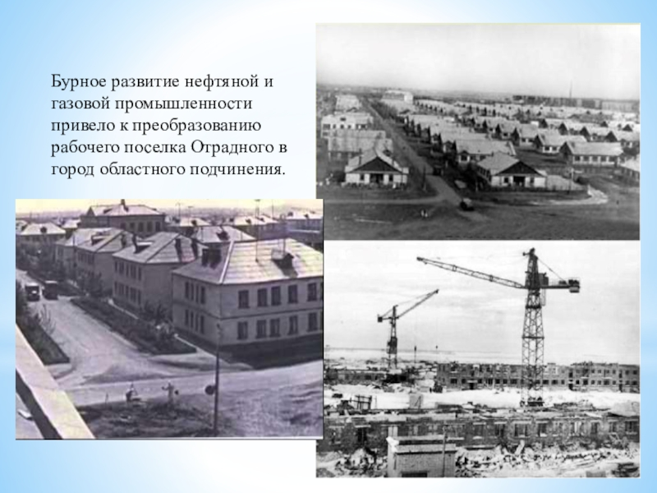
Художественная картина есть отражение реальной жизни наших предков
Город Отрадный появился на берегах реки Большой Кинель в 1956 году. Раньше на этом месте стояла крохотная деревушка Отрадное из 10 дворов, которую весной 1921 года основали выходцы из соседнего села Черновка - так им понравилось это «по­койное, благодатное место».

Slide 9
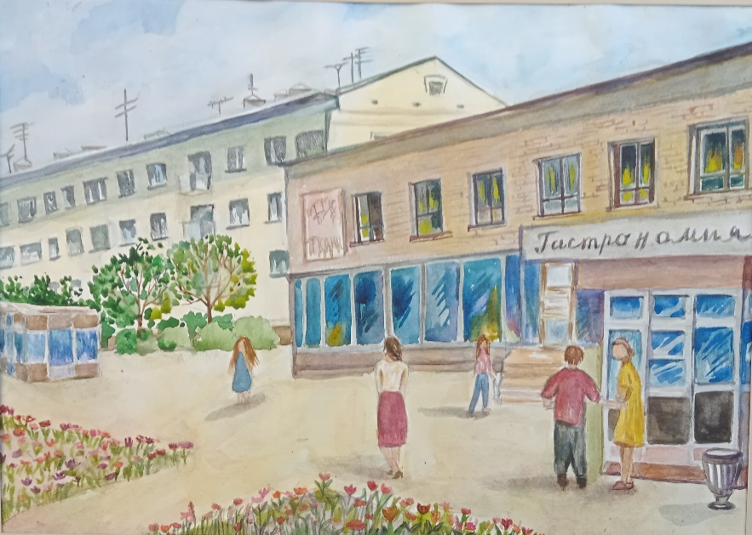
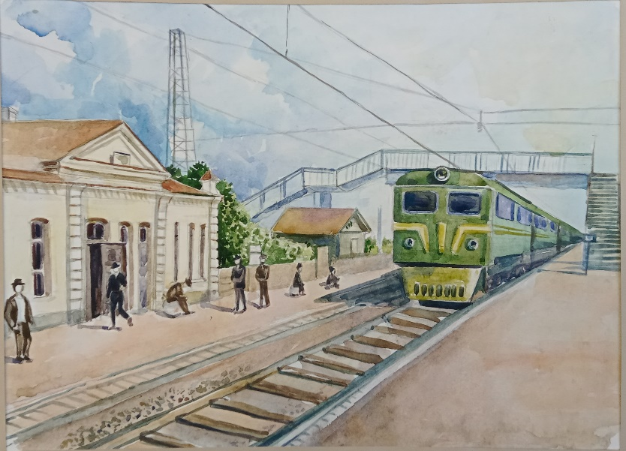
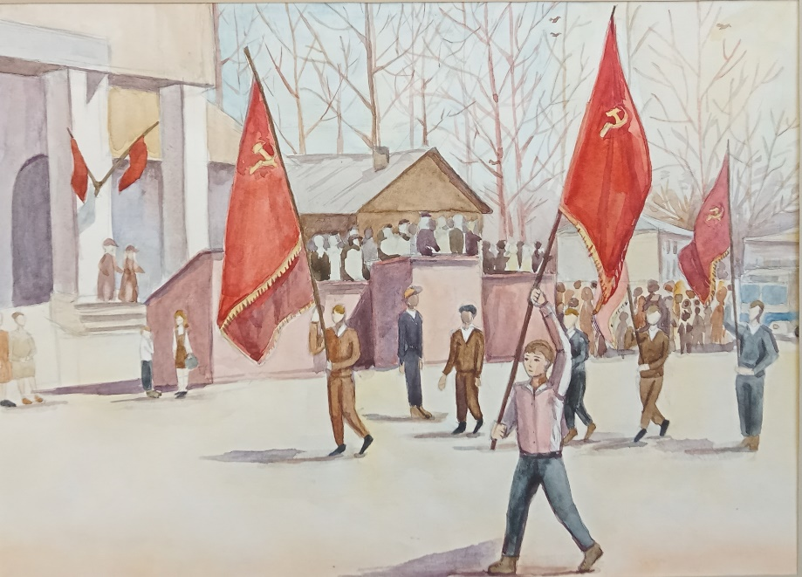
Ретро-Отрадный

Slide 10
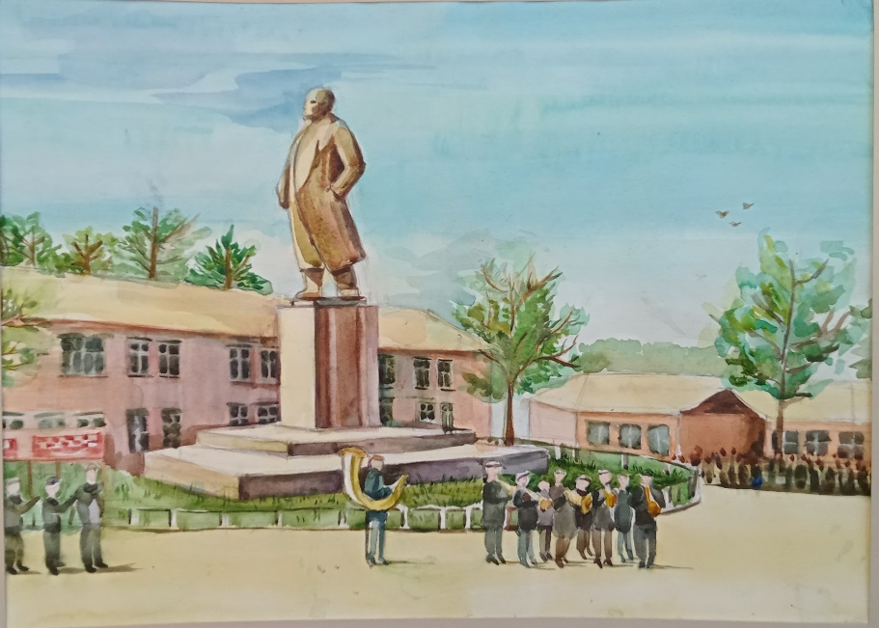
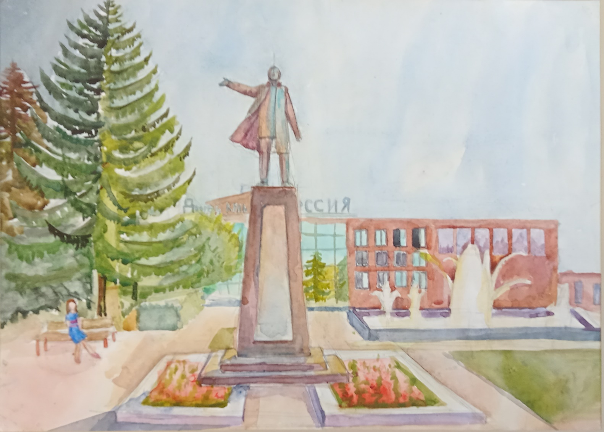
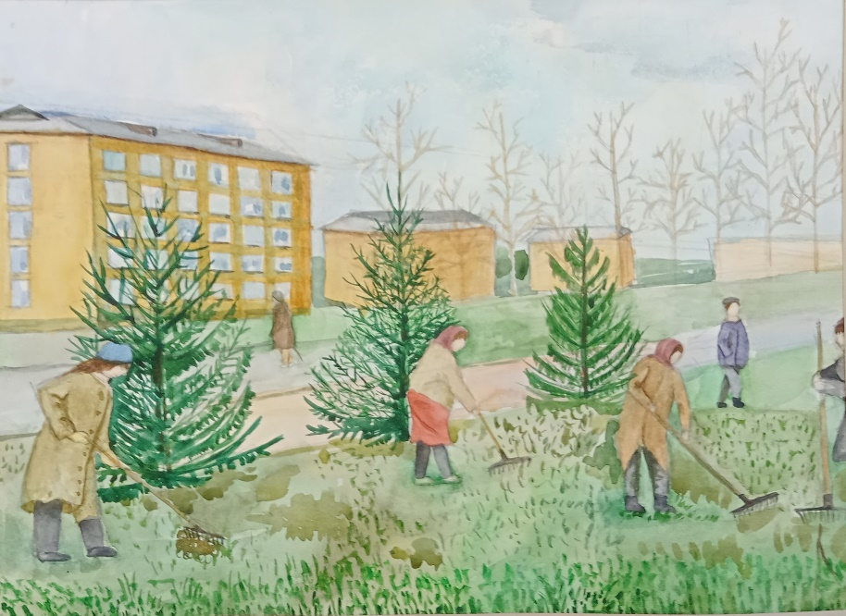

Slide 11
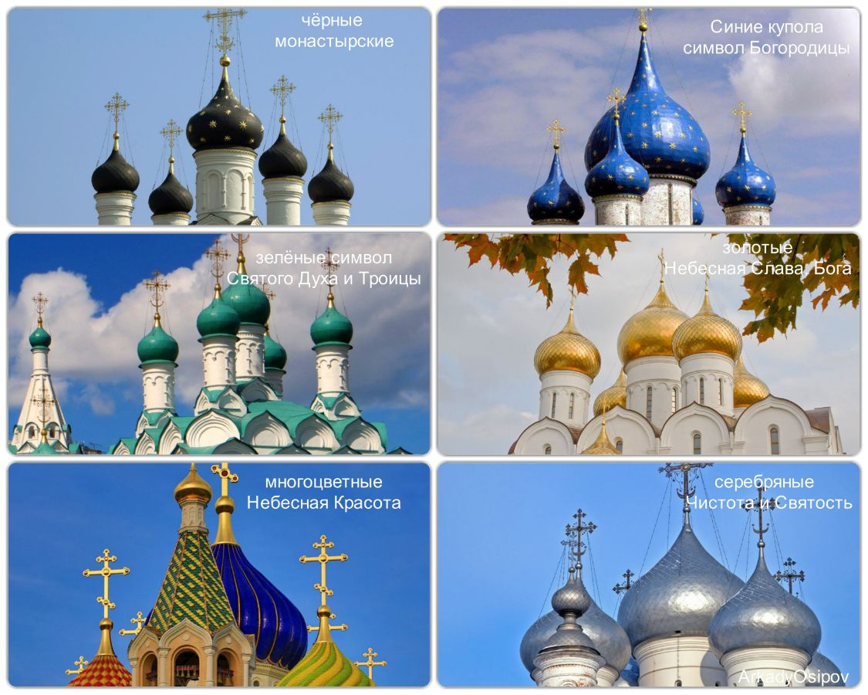
Изучаем архитектуру древних городов России
Одноглавый храм - купол знаменует собой единство Бога, совершенство творения.
Двуглавый храм - два купола символизируют два естества Богочеловека Иисуса Христа.
Трехглавый храм - три купола символизируют Пресвятую Троицу.
Пятиглавый храм - пять куполов, один из которых возвышается над остальными, символизируют Христа, как Главу Церкви, и четырех евангелистов.
Семиглавый храм - семь куполов символизируют семь Таинств церкви, семь Вселенских Соборов, семь добродетелей.
Девятиглавый храм - девять куполов связаны с образом небесной Церкви, состоящей из девяти чинов ангелов и девяти чинов праведников.
Тринадцатиглавый храм - тринадцать куполов символизируют Иисуса Христа и двенадцать апостолов.
Двадцать пять глав - могут быть знамением апокалиптического видения престола Святой Троицы и двадцати четырех старцев или обозначать похвалу Пресвятой Богородице, в зависимости от посвящения храма.
Тридцать три главы— число земных лет Спасителя.

Slide 12
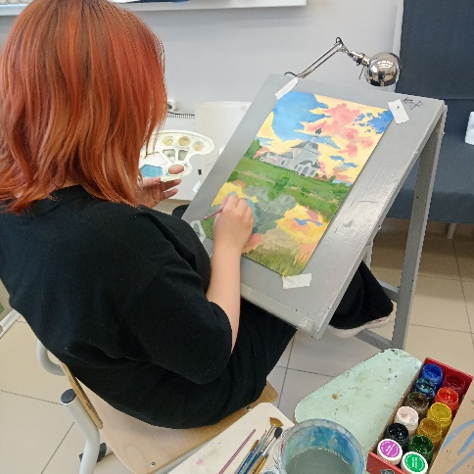
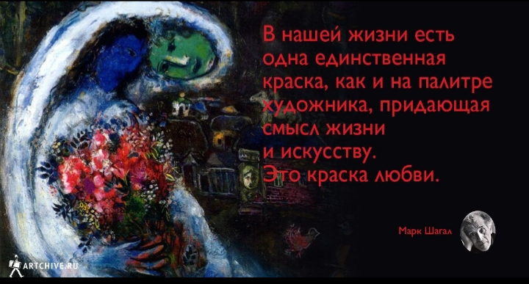
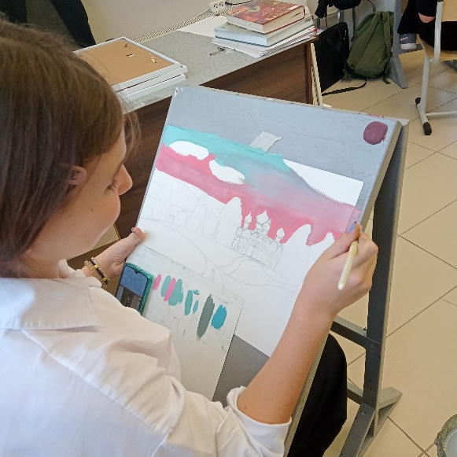
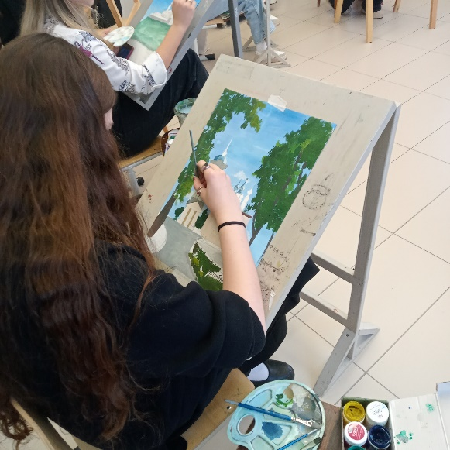
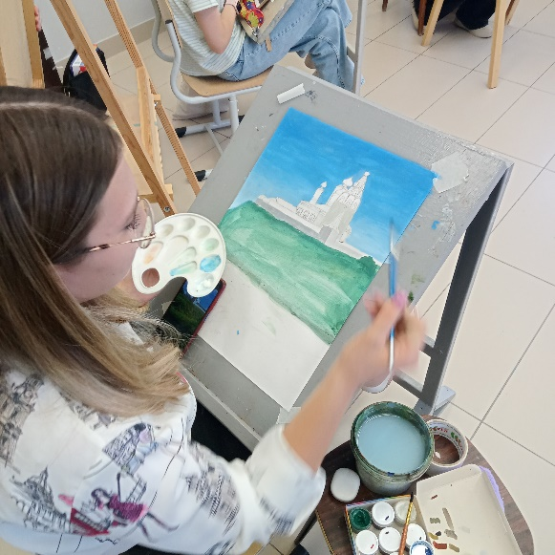
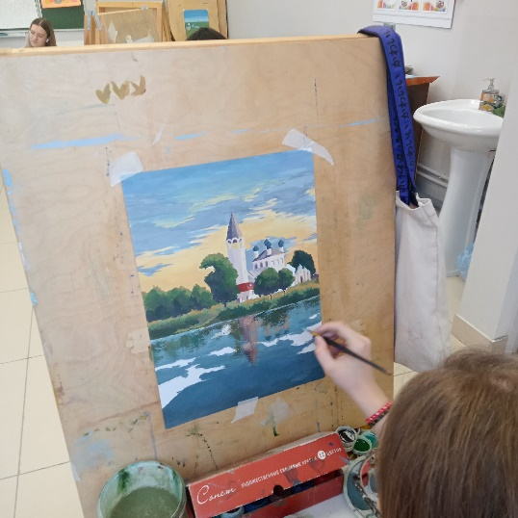
Деятельностно-практический этап

Slide 13
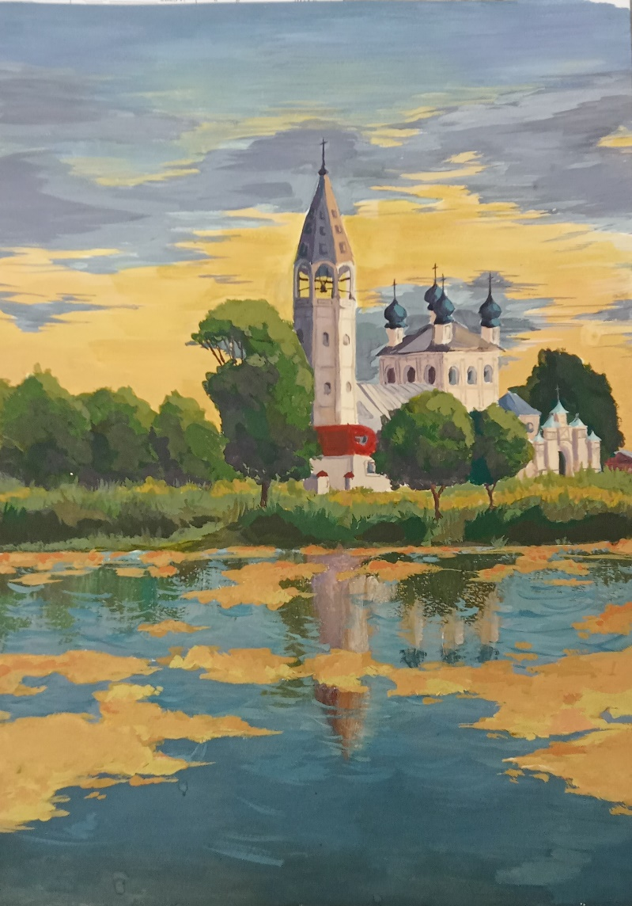
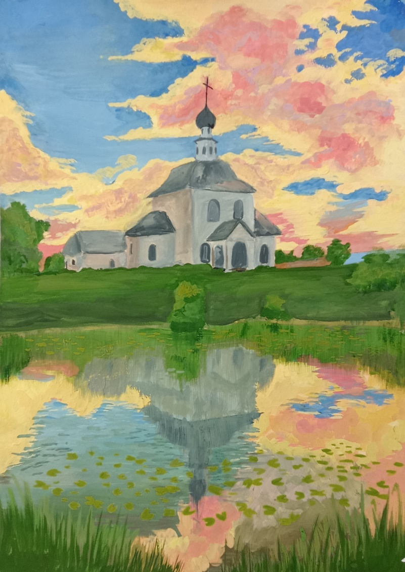
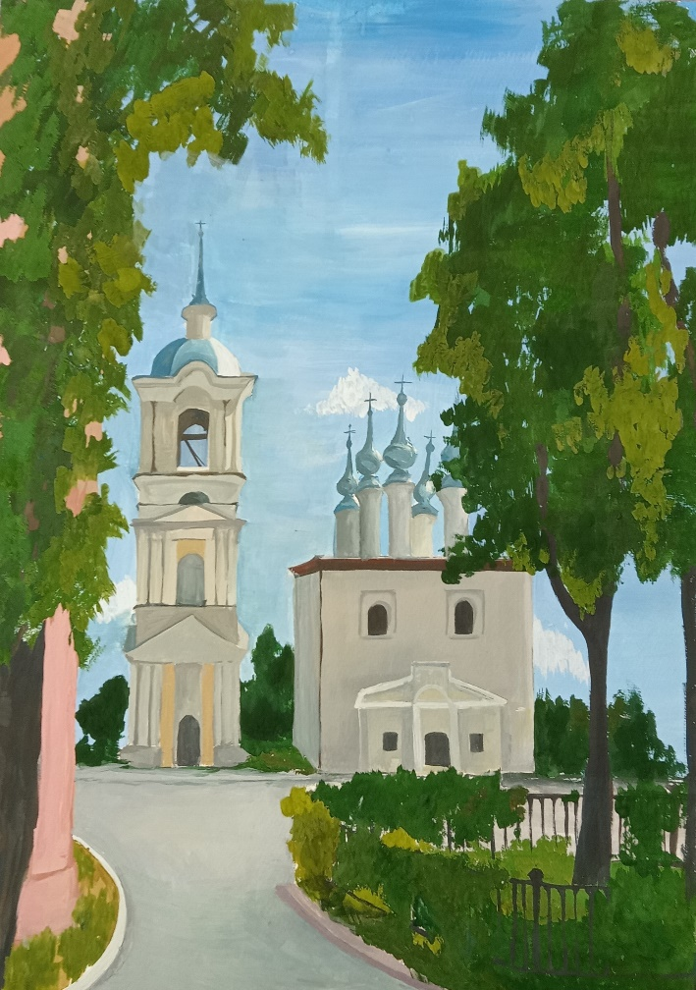
Работы детей

Slide 14
Критерии эффективности
Интерес детей к истории нашего края и России, желание ее внимательно изучать, эмоционально откликаться, видеть красоту ее наследия, осмысливать свое отношение;
Понимание языка живописи;
Умение использовать цвет (колорит) для передачи в рисунке времени года, состояния природы, настроения, временем суток;
Умение детьми использовать искусствоведческие терминами в своих оценках и суждениях об архитектуре Древней Руси;
Развита образная речь, воображение и творческие возможности;
Сформирован культурный код, уникальные культурные особенности, доставшиеся нам от предков, суть жизни народа, его душа, его разум и сердце, его прошлое настоящее и будущее.

Slide 15

Спасибо за внимание!

